Slide 1
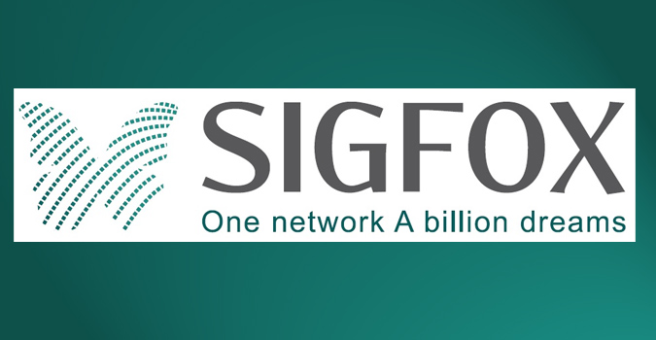

Slide 2
Présentation
Créé en 2009 par Christophe Fourtet et Ludovic Le Moan
Société Française (Labège)
Opérateur télécom pour la communication entre objets (M2M)
Premier Réseau mondiale pour l’internet des objets connectés

Slide 3
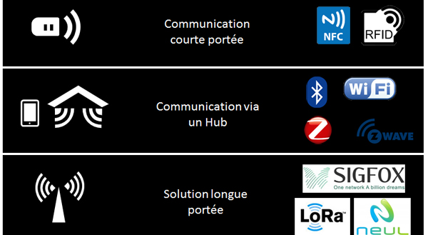
Les différents moyens de communications des objets connectés

Slide 4
Réseau SIGFOX
Communication longue portée
Communication bidirectionnelle non simultanée
Transmission basse fréquence -> Consommation énergétique faible
Bande ISM ( industrielle, scientifique et médicale) 868MHz Europe et 915MHz USA
Distance d’émission : 3 à 10 KM en zone Urbaine et de 30 à 50 KM pour les zones Rurale

Slide 5
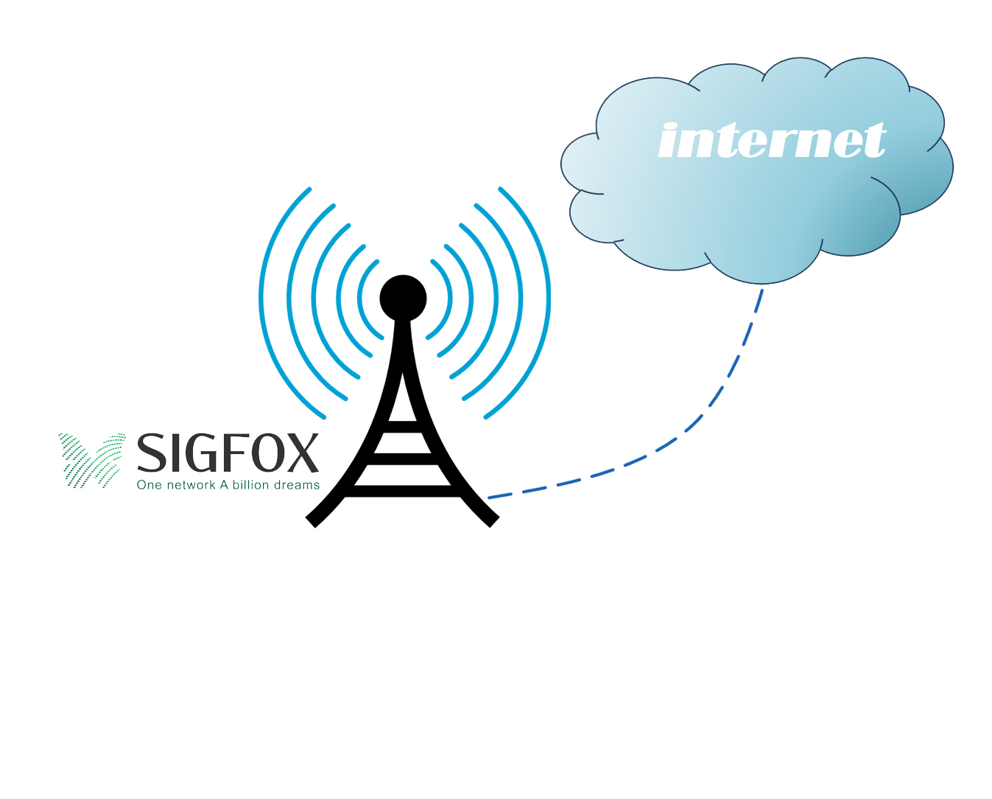
Fonctionnement
TRANSMISSION
OBJET CONNECTE
OBJET CONNECTE
OBJET CONNECTE
RECEPTION

Slide 6
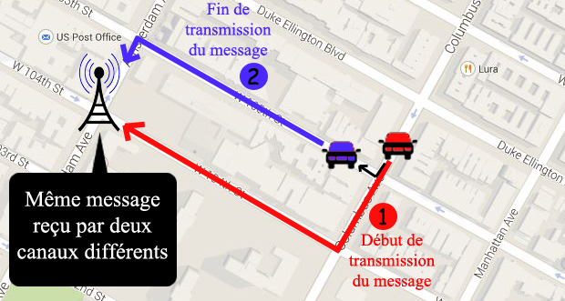
Mobilité du réseau

Slide 7
Avantages
Consommation très basse 20 à 70 mA en utilisation
Antenne consomme moins de 25 mW
1 à 14 euros par an par objet
Le protocole SIGFOX est compatible avec les émetteurs-récepteurs existants

Slide 8
Inconvénients
140 messages par jour (maximum)
Message de 12 octets (Charges utiles)

Slide 9
Secteurs
Automobile (géolocalisation)
Services publics (télérelève)
Services d’urgence et de sécurité
Agriculture
…

Slide 10
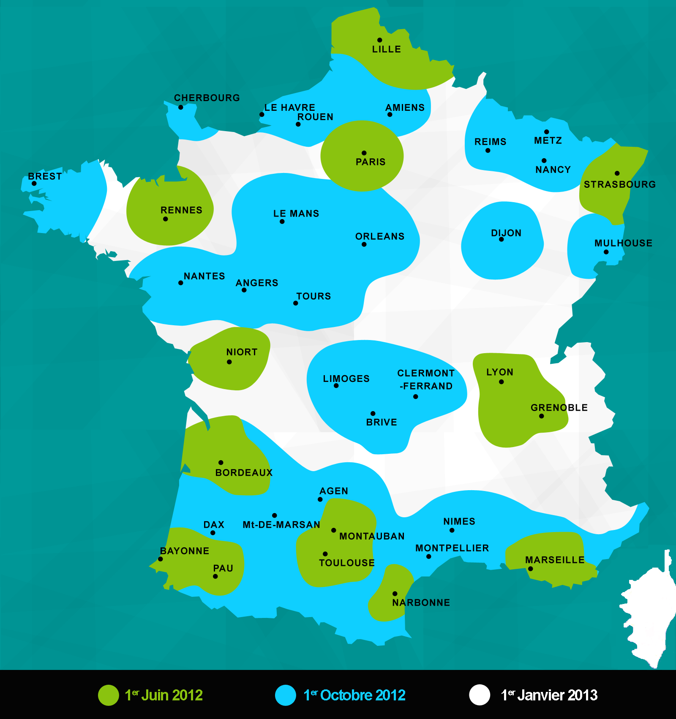
Couverture géographique

Slide 11
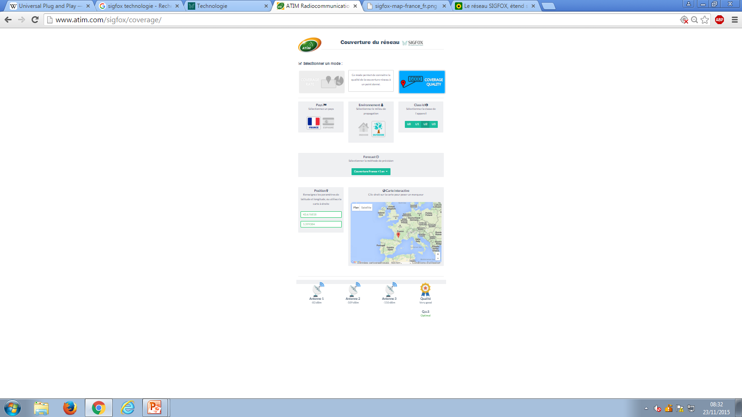
http://www.atim.com/sigfox/coverage/

Slide 12
Un enjeu mondial
Au début de l’année 2015 SIGFOX à levé 100 millions d’euros pour installer sont réseaux pour les objets connectés dans le monde entier

Slide 13
Conclusion
Leader dans le réseau d’objet connecté SIGFOX continue l’expansion de son réseau avec la construction de nouvelles antennes dans l’Est de l’Europe mais aussi aux Etats-Unis

Slide 14
Bibliographie
http://www.sigfox.com/fr/
https://www.aruco.com/2015/04/sigfox-lora-reseaux-m2m/

